Slide 1
ГКУ «Средняя школа №6 им.А.Молдабекова»
Русский язык 4 класс (с казахским языком обучения)
Раздел: Культурное наследие Тема урока: Пословица – всем делам помощница
Учитель русского языка и литературы
Султанова А.Н.

Slide 2
Цели урока:
Умеет рассуждать о том, чему поучает пословица;
Высказывает свою точку зрения;
Создаёт высказывание по данному началу текста.
Критерии оценивания:
употребляет пословицы в своей речи;
составляет рассказ, используя начало;
сохраняет структуру текста.

Slide 4
Какие бывают пословицы?
Темы пословиц:
родина
дом и семья
дружба
труд
книга и грамотность
добро и зло
природа
Пословицы бывают разные.

Slide 5
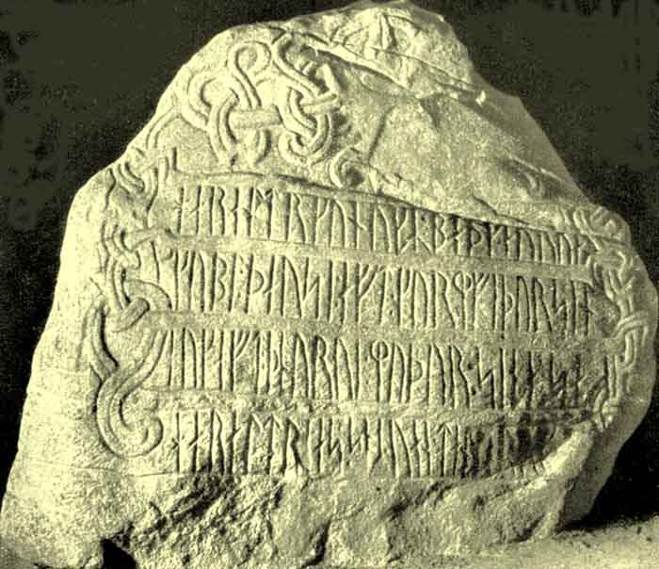
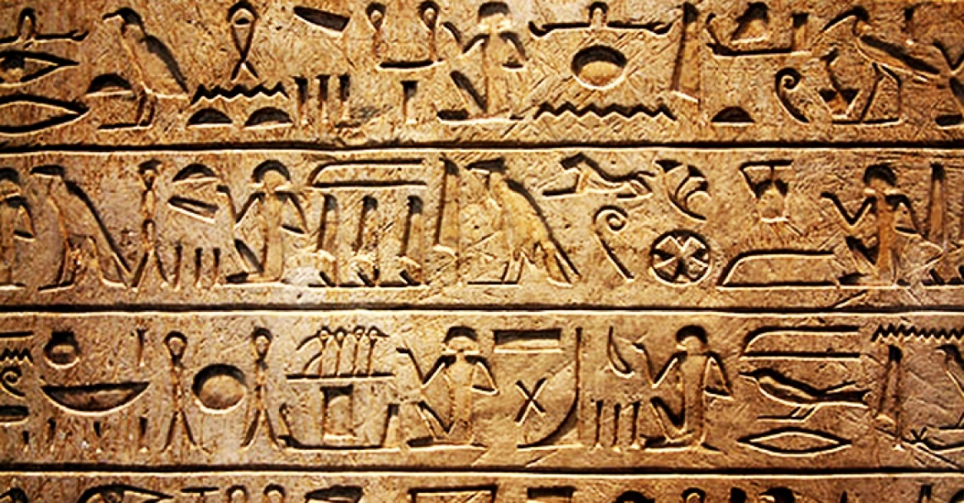
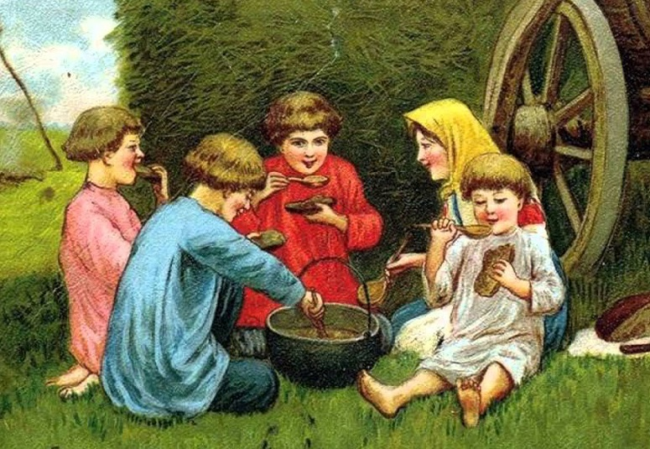
Откуда появились пословицы?
Пословицы возникли в глубокой древности,
ещё задолго до появления письменности

Slide 6
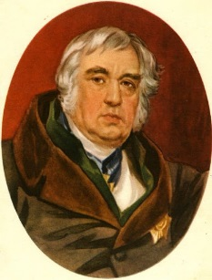
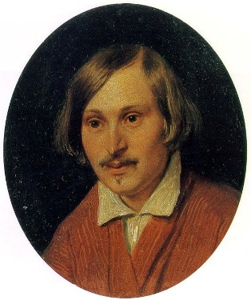
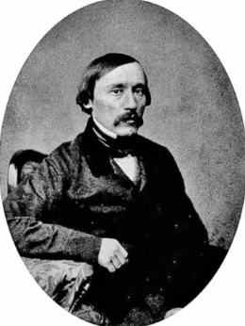
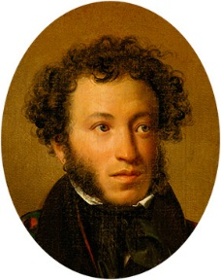
Какова роль пословиц в жизни людей?
Пословицы нас учат, советуют, предостерегают; они хвалят трудолюбие, честность, смелость, доброту; высмеивают трусость, лень, жадность, зависть; осуждают эгоизм, зло; поощряют благородство и упорство.
И.А.Крылов обогатил русскую речь крылатыми, остроумными, образными выражениями.
В.И.Даль пятьдесят лет собирал пословицы
и поговорки и создал целый сборник!
В.И.Даль называл пословицы коротенькими притчами.
Он писал, что поговорка – это цветочек, а пословица – ягодка.
А.С.Пушкина покорили рассказанные няней сказки, поговорки, простонародные предания и пословицы, он использовал их в своих сказках.
А вы, друзья, как ни садитесь,
Всё в музыканты не годитесь.
Утро вечера мудренее.
Сказка - ложь, да в ней намёк, добрым молодцам урок.
Кукушка хвалит петуха
За то, что хвалит он кукушку.

Slide 7
Два сапога - тара.
Ус - хорошо, а два – лучше.
Мы сами с умами.
Первый клин комом.
Сашу маслом не испортишь.

Slide 8
Два сапога - пара.
Ум - хорошо, а два – лучше.
Мы сами с усами.
Первый блин комом.
Кашу маслом не испортишь.

Slide 9
За Родину – сумей постоять
С родной земли – умри – не сходи.
Кто за Родину – горой, тот истинный герой.
Родина любимая,словно мать родимая.
На чужой стороне и весна не красна.
Где кто родится, там и пригодится.
Жить –Родине служить

Slide 10
Глаза боятся, а руки делают
Мне поручили выступить перед родителями со своей работой. Я никогда раньше не выступал на сцене. Мне было страшно, я путался…

Slide 11
Работа в группах

Slide 13
Рефлексия:
Вспомните, ребята.
Чему вы научились?
Достигли ли вы цели урока?
-Понравился ли вам урок?
-Правда ли, что пословица-всем делам помощница?
Критерии оценивания | ₊
Угадал, какие буквы нужно поменять в словах, чтобы получилась пословица
Правильно нашел вторые половинки пословиц
Создавал текст по данному началу
Работал в группе
Знаю пословицы на разные темы
Могу определить , чему учит пословица
Принимал активное участие на уроке
+/-
Баллы
1
1
4
1
1
1
1

Slide 14
Спасибо за внимание!

